Slide 1
Zahraniční politika francouzské IV. republiky
1945-1958

Slide 2
1. fáze vývoje francouzské zahraniční politiky (září 1944 - květen 1947)
První fáze vývoje zahraniční politiky francouzské IV. republiky byla spjata s působením generála De Gaulla ve funkci předsedy prozatímní vlády (do jeho rezignace 20. ledna 1946) a současně s působením Francouzské komunistické strany (PCF) ve vládě.
Fungování vlády tzv. Třetí síly, tvořené třemi velkými politickými stranami – PCF, socialisty (SFIO) a křesťanskými demokraty (MRP).
Zahraniční politika Francie v tomto období odráží priority De Gaulla a současně bere ohled na názory komunistů, aby PCF neodešla do opozice.
Tato fáze s konečnou platností konči vypuzením komunistů z vlády v květnu 1947, jež bylo výsledkem zhoršující se mezinárodní situace na počátku studené války.

Slide 3
Základní cíle francouzské zahraniční politiky v tomto období
1) Snaha obnovit předválečné postavení Francie ve světě.
2) Realizace represivní politiky vůči Německu s cílem zabránit opětovnému obnovení německé moci.
3) Snaha, aby Francie hrála roli prostředníka mezi USA a SSSR.

Slide 4
Závislost Francie na americké ekonomické pomoci
Kritická ekonomická situace v zemi nutí francouzské politické představitele usilovat o stále další americkou ekonomickou pomoc.
V prosinci 1945 se francouzským představitelům podařilo dojednat ve Washingtonu půjčku ve výši 550 milionů USD od vládní Export-Import Bank.
V lednu 1946 Francie zahájila nová jednání s USA o další pomoci (cílem je získat půjčku za podmínek, za jakých ji obdržela Velká Británie, což se ale ukázalo být nereálné.
28. května 1946 uzavřena dohoda Blum-Byrnes.
Po uzavření dohody začala Francie s USA jednat také o poskytnutí půjčky od Mezinárodní banky pro obnovu a rozvoj (IBRD). V květnu 1947 schválila banka Francii pomoc ve výši 250 milionů USD.

Slide 5
Obsah dohody Blum-Byrnes
1) Dohoda stanovila celkovou výši francouzských válečných dluhů na 720 milionů USD (úrok 2%, splatnost 35 let).
2) Na základě dohody měla Export-Import Bank půjčit Francii dalších 650 milionů dolarů.
3) Měla být zahájena jednání o další půjčce = nákup amerických obchodních lodí.
4) Francie se přihlásila k politice liberalizace světového obchodu.
5) zrušení kvót na dovoz amerických filmů do Francie.

Slide 6
Naléhavá potřeba další americké ekonomické pomoci Francii
V průběhu roku 1947 se ekonomická situace ve Francii zásadním způsobem zhoršila, čehož se Moskva a francouzští komunisté rozhodli využít (vlna stávek).
Francie se ocitla před hrozbou ekonomického a potenciálně i politického kolapsu, včetně hrozby nastolení komunistické vlády.
Naléhavá potřeba (na konci léta 1947 měla Francie finanční rezervy jen ve výši 240 milionů USD k pokrytí předpokládaného deficitu obchodní bilance ve výši 450 milionů USD) poskytnutí další americké finanční pomoci do té doby, než do Evropy dojde ekonomická pomoc poskytnutá v rámci Marshallova plánu.
Odhad, že na dobu šesti měsíců do konce března 1948 bude Francie potřebovat až 615 milionů USD.
V říjnu 1947 se na francouzský ministr zahraničí Bidault obrátil s prosbou o finanční pomoc na USA a varoval, že jinak Francii hrozí, že bude „ekonomicky zardoušena“.
Jednání mezi USA a Francii vedly Trumanovu administrativu k rozhodnutí požádat Kongres o poskytnutí dodatečných 328 milionů dolarů na překlenutí francouzské finanční krize. Kongres souhlasil a nakonec Francii schválil pomoc ve výši 312 milionů USD.
Tyto peníze pomohly Francii vyřešit největší krizi. V následujících letech (1948-1952) jsou francouzské potřeby kryty pomocí poskytnutou v rámci Marshallova plánu.
Další významnou finanční pomoc Francie obdržela na vedení války v Indočíně (podle různých odhadů USA financovaly 50-90% francouzských vojenských výdajů na válku.

Slide 7
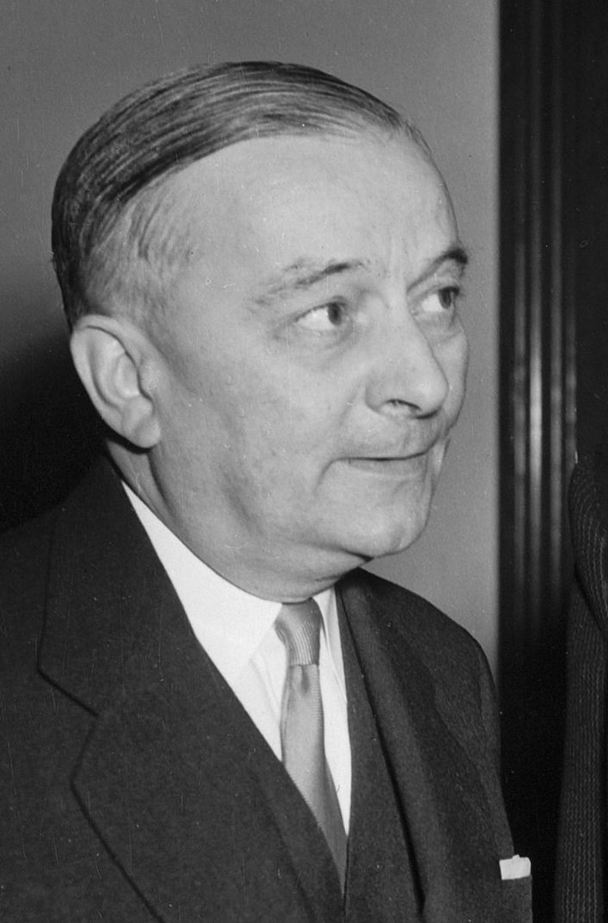
Georges Bidault (1899-1983)
Významný politik IV. republiky. Byl trojnásobným francouzským premiérem (červen-prosinec 1946, říjen 1949-únor 1950 a únor-červenec 1950), v letech 1944-1946, 1947-1948 a 1953-1954 se vlád účastnil jako ministr zahraničí a v letech 1951-1952 zastával funkci ministra obrany.

Slide 8
Londýnské dohody (únor 1948)
Jsou dokladem proměny francouzské zahraniční politiky v otázce Německa.
Na konferenci ministrů zahraničí USA, VB a Francie Bidault tváří neústupnosti západních spojenců ustoupil v otázce vytvoření centrální německé vlády a Francie se s definitivní platností vzdala plánů na odtržení Porúří od Německa.
Od svých spojenců ale získala významné ústupky, když tito souhlasili s mezinárodní správou Porúří, která by vykonávala dohled nad německým těžkým průmyslem (především pak nad distribucí uhlí, koksu a oceli).
USA Francii neoficiálně slíbily, že budou pokračovat snahy vytvořit regionální bezpečnostní uspořádání, jehož budou členem (k uklidnění francouzských obav z amerického stažení se z Evropy).
Prosazení dohod se ve Francii ukázalo být velmi obtížné. Spor probíhající ve vládě se podařilo vyřešit až v červnu, kdy francouzská vláda konečně souhlasí s plánem na vytvoření centrální německé vlády. Ještě bouřlivější byla debata v Národním shromáždění, které zahraniční politiku vlády nakonec podpořilo poměrem hlasů 297:289.

Slide 9
Problematika Sárska
Souhlas ostatních velmocí s ekonomickým začleněním Sárska do Francouzské unie (1947).
Ihned po vzniku Německa dává Adenauer najevo, že Sársko vždy bylo německým územím a nesmí být politicky ani ekonomický odděleno od zbytku Německa.
Francie reaguje snahou učinit Sársko politicky autonomním (zajištěním jeho vstupu do Rady Evropy).
Výsledkem jsou nakonec dohody z Petersbergu (listopad 1949) = vstup Sárska i Německa do Rady Evropy.
Výsledkem jednání mezi Francií a Sárskem je série dohod zaručujících politickou autonomii Sárska při zachování francouzsko-sárské ekonomické unie.
Německo však i nadále dává najevo, že se s tímto uspořádáním nesmíří. Stejně tak obyvatelé Sárska chtějí autonomii na Francii nebo opětovné připojení k Německu.
Francouzsko-německé dohody z roku 1954 = plán etablovat nezávislé Sársko pod záštitou Západoevropské unie. Obyvateli Sárska je tento plán odmítnut v referendu (1955).
Sárská smlouva (1956) umožnila připojení Sárska k Německu od 1. ledna 1957.

Slide 10
Vznik NATO (1949)
Období strategické konvergence mezi USA a Francií.
Francie má zájem na vytvoření bezpečnostní organizace v Evropě, jejímž členem by byly USA, ale nikoliv Německo (záruka před hrozbou ze strany SSSR a možným obnovením německé hrozby, posílení pozice Francie v Evropě vzhledem k absenci Německa v organizaci).
USA mají zájem na tom, aby Francie opustila konfrontační politiku ve vztahu k Německu a nový ministr zahraničí D. Acheson bere více v potaz obavy Francie.
Jedním z hlavních amerických důvodů pro vznik aliance je tak snaha ujistit Francii o americkém závazku zůstat i nadále v Evropě.
Podpis Bruselské smlouvy 17. března 1948 (vznik Západní unie; bezpečnostní garance mezi státy západní Evropy, došlo k rozšíření obranné aliance Francie a Velké Británie, kterou založila smlouva z Dunquerque z roku 1947 o státy Beneluxu).
Z pohledu Francie je takováto bezpečnostní spolupráce smysluplná jen při účasti USA = písemné apely francouzských představitelů vyzývající USA k jednáním. USA nicméně v první řadě jednají s Velkou Británií, jednání je posléze rozšířeno o všechny členy Západní unie a Kanadu.
Výsledkem těchto jednání je podpis Severoatlantické smlouvy 4. dubna 1949 ve Washingtonu (vznik NATO; 12 zakládajících členů).
Z pohledu Francie je pro ni vznik NATO výhodný hned ze tří důvodů:
1) Účast USA na obraně Evropy;
2) Zachování určité kontroly nad znovuvyzbrojením Německa = vstup Německa do NATO vyžaduje jednomyslnost členů NATO;
3) Posílení vlivu Francie v západní Evropě při nepřítomnosti Německa v NATO.

Slide 11
Francie a vznik Evropského společenství uhlí a oceli (ESUO, 1952)
V meziválečném období ve Francii existuje poměrně silné panevropské hnutí.
Po druhé světové válce dochází k obnovení zájmu Francie o politickou a ekonomickou integraci Evropy. V zahraničně politickém diskurzu Francie se myšlenka sjednocené Evropy začíná objevovat od poloviny roku 1947.
Velký zájem má Francie zejména na ekonomické integraci, kde ale naráží na skeptický postoj Velké Británie.
Tváří britskému skepticismu Francie jedná zejména s Itálií a státy Beneluxu.
V politické oblasti navrhl ministr zahraničí Bidault vytvoření Shromáždění evropských států, ale jeho návrh se opět setkal se zdrženlivou britskou reakcí. Výsledkem je nakonec vznik Rady Evropy, jejíž pravomoci jsou jen velmi omezené.
Zásadní posun tak představuje až Schumanův plán z 9. května 1950, jenž má za cíl vytvoření Evropského společenství uhlí a oceli (skutečný autorem plánu byl Jean Monnet, který v něm vidí zárodek budoucích „Spojených států“ Evropských). Jádrem plánu je podřízení francouzsko-německé produkce uhlí a oceli pod kontrolu nadnárodního Vysokého úřadu. Z pohledu Francie má plán 3 hlavní benefity: a) ekonomický přínos; b) spolupráce v těchto oblastech zlepší vzájemné vztahy a sníží riziko války s Německem; c) alternativa k dosavadním francouzským snahám o dohled nad Porůřím.
Podpisem Pařížské smlouvy z 18. 4. 1951 dochází ke vzniku ESUO (1952).

Slide 12
Plevenův plán
Vypuknutí Korejské války významně zesílilo tlak na znovuvyzbrojení Německa.
Francie, která se takového vývoje obává přichází s řešením v podobě tzv. Plevenova plánu (ve skutečnosti jde opět o myšlenku Jeana Monneta) na vytvoření společných evropských obranných sil.
Z pohledu Monneta měl plán 2 hlavní přednosti:
1) Představuje zásadní krok k evropské integraci;
2) Jeho realizace by znemožnila obnovení německé vojenské hrozby;
Plán je oficiálně představen premiérem René Plevenem na zasedání Národního shromáždění 24. října 1950.

Slide 13
Obsah Plevenova plánu
Cílem je vytvoření společné evropské armády složené z vojáků jednotlivých evropských zemí (včetně Německa).
Mělo dojít ke sjednocení velení této armády do jednoho centra, pod společné evropské ministerstvo obrany.
Plán předpokládal, že evropské ministerstvo obrany bude spravováno prostřednictvím rady ministrů zahraničních věcí.

Slide 14
Návrh na založení Evropského obranného společenství (EOS)
Plevenův plán je spojenci zpočátku přijat spíše kriticky, avšak v průběhu roku 1951 USA a VB svůj postoj přehodnotily.
V roce 1951 jsou proto v Paříži zahájena jednání o vytvoření společné evropské armády.
Během těchto jednání Francie pokračuje ve snaze co nejvíce limitovat německou vojenskou moc (za žádnou cenu nesmí dojít k obnovení německého generálního štábu, největší jednotkou v rámci společné evropské armády mají být brigády).
Už během těchto jednání ale roste ve Francii odpor k plánu (zejména z řad gaullistů, kteří se po volbách v roce 1951 stali největší politickou formací).
Teprve po zárukách ze strany VB a USA týkajících se vytvořeného Evropského obranného společenství je otevřena cesta dohodě.
Podpis smlouvy o vzniku EOS 27. května 1952.

Slide 15
Neúpěšná ratifikace smlouvy o EOS
Smlouva o EOS nemá ve Francii podporu většiny politiků a veřejnosti (kritika supranacionality, obavy ze ztráty národní identity francouzské armády) = odkládání ratifikace.
Předložit smlouvu k ratifikaci se odvážil až v roce 1954 premiér Pierre Mendes-France; stalo se tak ve velmi nehodném období:
A) Éra zmírnění napětí po konci Korejské války a smrti Stalina.
B) Trauma z francouzské porážky ve válce v Indočíně.
Mendes-France usiluje o kompromis s odpůrci smlouvy ve Francii a snaží se získat ústupky od dalších signatářů smlouvy, avšak v obou případech neúspěšně.
Ratifikace smlouvy v Národním shromáždění skončila v srpnu 1954 neúspěchem (proti především gaullisté, komunisté, radikálové i někteří socialisté).

Slide 16
Západoevropská unie a vstup Německa do NATO
Po neúspěšné ratifikaci smlouvy o EOS ve Francii hledají USA a VB jiné způsoby, jak posílit evropskou bezpečnost a zapojit Německo do obrany Evropy.
VB navrhuje řešit aktuální bezpečnostní potřeby Evropy v rámci již existující struktury, na základě Bruselské smlouvy.
Ke konsensu o podobě nové bezpečnostní organizace došlo na konferenci v Paříži (v září 1954) = vznik Západoevropské unie.
ZEU vzniká ma základě mezivládního principu spolupráce, navazuje na stávající strukturu Západní unie. Za členy nové organizace jsou přijaty Itálie i SRN. Smlouva zakládající ZEU definitivně (k 20. říjnu 1955) ukončila okupační statut SRN, uznala jeho suverenitu a otevřela cestu členství SRN v NATO (Německo ovšem podléhá omezením pokud jde o vývoj zbraní hromadného ničení a musí akceptovat přítomnost cizích vojsk na svém území).
I díky zárukám poskytnutým smlouvou o ZEU proti nekontrolovatelnému znovuvyzbrojení Německa Francie nakonec souhlasí se vstupem Německa do NATO (stále ale ještě přetrvává silný odpor proti znovuvyzbrojení Německa = ve vládě je pro vstup 11 ministrů, proti je 6 ministrů, dalších 6 ministrů se zdrželo hlasování).
Schválení smlouvy o ZEU a vstupu Německa do NATO předcházela dohoda mezi Francií a Německem o dalším statutu Sárska.

Slide 17
Francie a Evropská společenství ve 2. polovině 50. let
Pokračuje spor mezi stoupenci a odpůrci hlubší evropské integrace (ve Francii je pro něj charakteristické, že stoupenci integrace rovněž podporují úzkou spolupráci s USA a VB, zatímco odpůrci zdůrazňují potřebu udržení nezávislosti Francie).
Ve Francii mají v tomto období navrch spíše odpůrci hlubší integrace (zabránili i tomu, aby se Jean Monnet znovu stal vysokým komisařem ESUO), avšak integrační proces se rozbíhá díky iniciativě dalších členů ESUO.
Na jednání ministrů zahraničí ESUO v Messině (červen 1955) je přijata deklarace volající po zahájení další fáze evropské integrace a to prostřednictvím ekonomické integrace.
Dalším jednáním o této problematice je pověřen tzv. Spaakův výbor, jehož závěrečná zpráva předpokládá paralelní budování společného trhu a evropské organizace na podporu a kontrolu jaderného výzkumu.
Dilema pro Francii jak k těmto plánům přistupovat = Francie je mnohem ochotnější akceptovat vznik EUROATOMu než vytvoření společného trhu, avšak postupně převládá uvědomění si toho, že evropští partneři neumožní vytvoření EUROATOMU bez paralelního vytvoření společného trhu.

Slide 18
Francie a EUROATOM
Pokud jde o vztah k EUROATOM, stoupenci prohloubení integrace jako Jean Monnet doufali, že vznik organizace povede jen k mírovému využívání atomové energie a současně organizaci chápali jako základ pro vytvoření společné evropské energetické politiky.
Odpůrci hlubší integrace jsou ochotní se vznikem organizace souhlasit za 2 podmínek:
1) Smlouva o EUROATOMu nesmí nijak omezit francouzské právo vyrobit jaderné zbraně;
2) Odmítání jakéhokoliv spojení EUROATOM a ESUO (zabránit vzniku organizace supranacionální povahy);
V debatě v Národním shromáždění (květen 1956) se francouzská vláda v zásadě ztotožnila s požadavky odpůrců hlubší integrace, i když oznámila, že Francie neprovede jaderný pokus před 1. lednem 1961.
Výsledná podoba EUROATOM odpovídá francouzským představám.

Slide 19
Francie a EHS
Ačkoliv vlády IV. republiky ve 2. polovině 50. let vznik EHS podporují, jejich vyjednávací pozice bere v úvahu:
a) Silným odporem části politických elit i veřejnosti proti budování supranacionálních struktur.
b) Specifickými prvky a problémy francouzské ekonomiky (rozsáhlý zemědělský sektor, protekcionismus, silná sociální ochrana státu).
Spor o to, zda mají ekonomické reformy předcházet vstupu země do EHS (Mollet X Mendes-France).
V jednáních s evropskými partnery o vzniku společného trhu Francie nakonec vyjednala řadu ústupků (především úspěch G. Molleta):
1) Prodloužení přechodného období z 12 let na 15 let.
2) K přechodu do 2. fáze (hlasování kvalifikovanou většinou) se mělo přejít až po splnění cílů 1. fáze (plní se na základě jednomyslného hlasování).
3) Ústupky Francii v oblasti harmonizace sociální legislativy.
4) Francie smí pokračovat ve své dosavadní politice subvencí.
5) Vyjádřena vůle zřídit společnou zemědělskou politiku.

